Slide 1
Vratislav a předáci

Slide 2
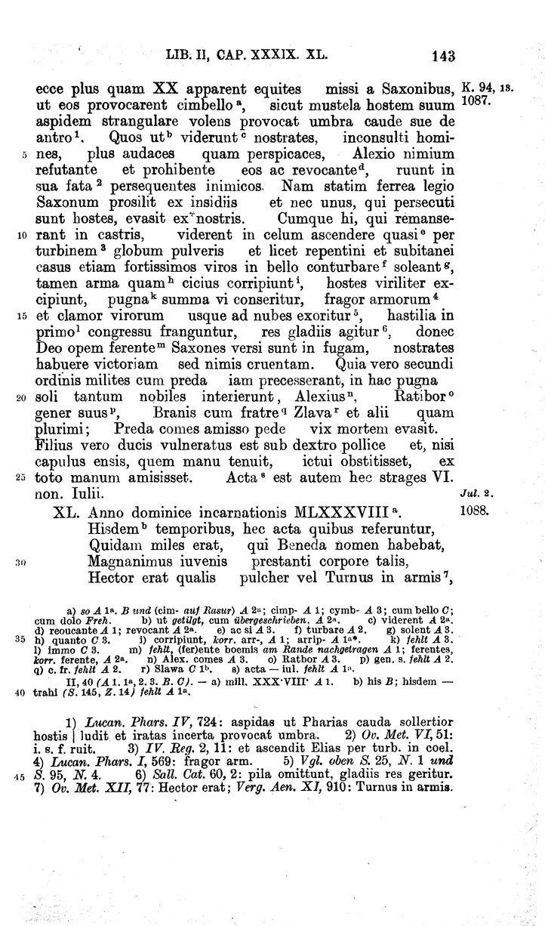
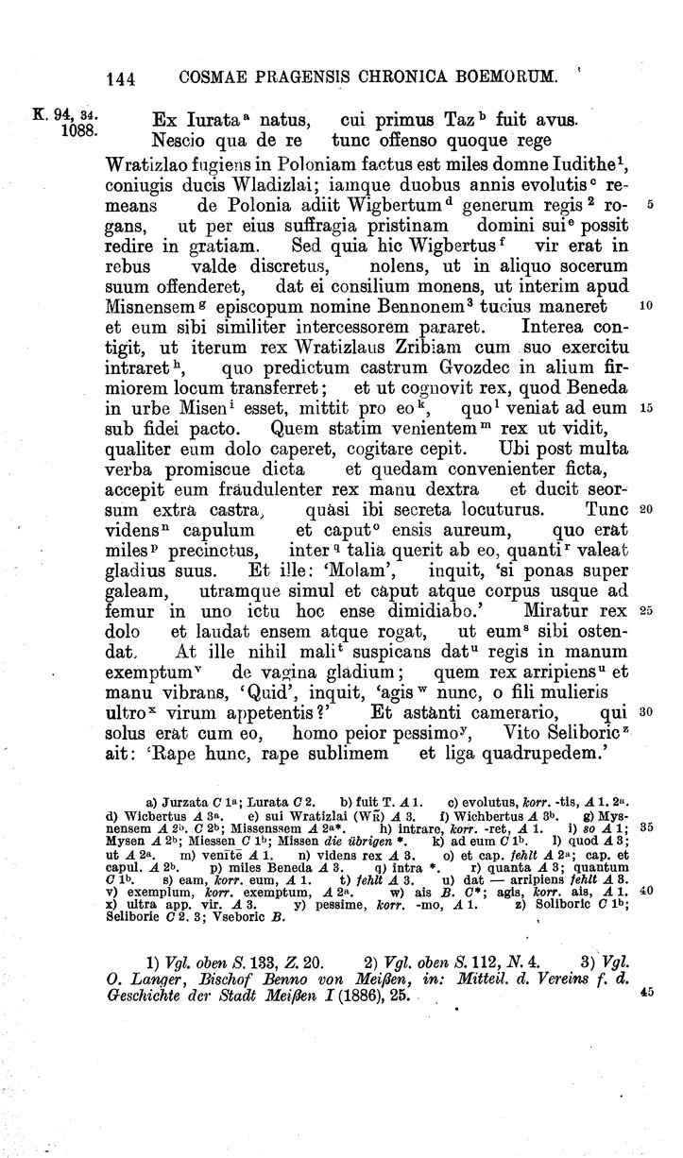
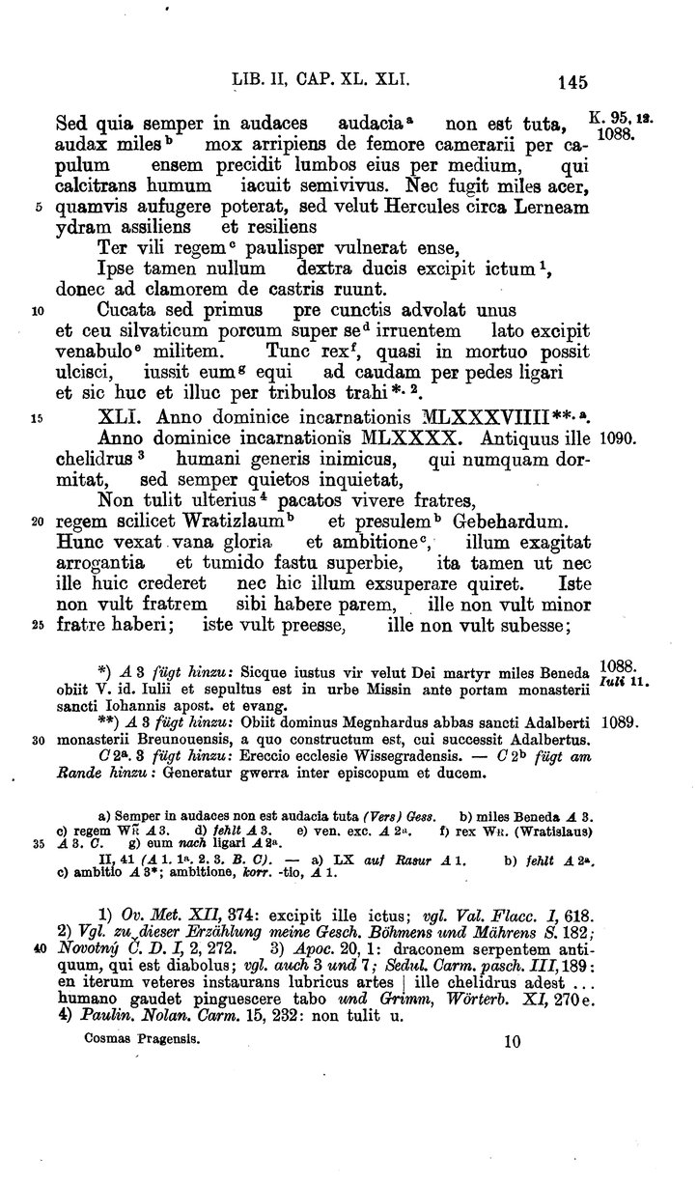

Slide 3
II/40
Roku od narození Páně 1088
V době, kdy staly se věci, jež tuto jsme líčili právě, jakýs bojovník žil, jenž zván byl Beneda jménem, mladík statného ducha a skvělou postavou taky, jako kdys býval Hektor neb Turnus, ve zbroji krásní, rodem z Juraty byl, jenž prvního předka měl Tasa. Nevím, pro kterou věc v ten čas též uraziv krále
Vratislava a uprchnuv do Polska, sloužil vojensky paní Juditě, choti knížete Vladislava. A když již uplynula dvě léta, vrátiv se z Polska přišel k Wiprechtovi, zeti královu, žádaje, aby jeho přímluvou mohl zase dojíti bývalé milosti u svého pána. Ale protože tento Wiprecht byl muž v svém jednání velmi opatrný a nerad by byl v něčem urazil svého tchána, poradil a domluvil mu, aby zatím zůstal ve větší jistotě u biskupa míšeňského Benna a toho aby si rovněž získal za prostředníka.
Mezitím se stalo, že král Vratislav opět přitáhl se svým vojskem do Srbska, aby řečený hrad Hvozdec přeložil na jiné, pevnější místo. A když se král dozvěděl, že je Beneda na hradě Míšni, poslal pro něj, aby k němu přišel pod zárukou bezpečnosti. Jakmile ho král spatřil přicházeti, jal se přemýšleti, jak by ho lstí zajal. Hovořili spolu o mnohých věcech, leccos přitom bylo podle potřeby vymyšleno, pak ho král vzal úskočně za pravou ruku a vedl ven z tábora, jako by chtěl tam s ním v soukromí mluviti. Vtom vida rukověť a zlatý jílec meče, jejž měl ten bojovník za pasem, mezi jiným se ho ptal, co svým mečem dovede. On odpoví: „I kdybys položil mlýnský kámen na přílbu, obojí spolu i hlavu a tělo až k boku jednou ranou tímto mečem přetnu.“ Divil se král na oko, pochvaloval meč a žádal, aby mu jej ukázal. On, nic zlého netuše, vytáhl meč z pochvy a vložil jej králi do ruky. Král se ho chopil, potřásl jím a pravil: „Co chceš nyní dělat, kurví synu?“ a k přítomnému komorníkovi Vítu Želibořici, jenž jediný s ním byl, člověk horší nad nejhoršího: „Chyť ho, chyť, zvedni a svaž do kozelce!“ Ale protože
na muže odvážné jít vždy není odvahou jistou,
odvážný bojovník ihned vytrhl komorníkovi meč od boku za jílec a přeťal mu bedra uprostřed, že on zavrávorav padl a ležel polomrtev. A neutekl ten udatný bojovník, ač mohl utéci, nýbrž jako Herakles, na lernskou saň útočící a její útok odrážející,
třikrát poranil krále, ač nevalně, špatným tím mečem, sám však z knížecí ruky ni jedinou nedostal ránu,
až na pokřik vyběhnou lidé z tábora.
Vtom však Kukata první sám přikvapil, nejdříve ze všech,
a vrazil do bojovníka jako do kance, který se proti němu řítí, široký tesák. Tu král, aby se jaksi ještě na mrtvém vymstil, kázal ho přivázati za nohy koni k ocasu a tak sem a tam vláčeti po trní.

Slide 4
II/XXIII
Nač o tom mnoho slov? Přišli k strážné bráně, kudy se chodí do Polska, a kníže svolal na místě, zvaném Dobenina, lid i předáky do shromáždění. Jeho bratři stáli vedle něho po pravici a po levici, duchovní a hradští správci seděli daleko dokola a za nimi stáli všichni bojovníci. Kníže zavolal Lance, aby se postavil doprostřed, chválil ho a doporučoval lidu, hlasitě k němu hovoře: „Výborná tvá věrnost, každého dne mně osvědčovaná, vyžaduje toho a nutí mě, abych učinil, co chci dnes učiniti, a aby se z toho poučili budoucí, jak mají býti svým pánům věrni. Hle, vezmi prsten a berlu, budiž ženichem církve pražské a pastýřem svatých oveček.“
Nastalo reptání v lidu a neozval se hlas blahopřání, jak vždy bývá za biskupské volby. Tu Kojata, syn Všeborův, správce knížecího dvora, jenž to již dále nemohl snésti, stoje po pravici Oty, bratra knížete, silně ho udeřil do boku, a jak byl člověk upřímný a mluvil od plic, řekl: „Co stojíš? Zdali bude osel hráti na housle? Proč se neujmeš svého bratra? Což nevidíš, že se tvůj bratr, syn knížecí, odstrkuje a příchozí cizozemec, jenž do naší země přišel bez kalhot, povyšuje na biskupský stolec? Ale ruší-li kníže přísahu svého otce, budiž daleko od nás, aby duše našich otců u Boha pro takovou přísahu vydávaly počet nebo trpěly trest. Víme, a o to se zasazujeme, jak můžeme, že váš otec Břetislav zavázal nás i naše otce pod přísahou víry k tomu, aby po smrti biskupa Šebíře byl váš bratr Jaromír biskupem.“
„Anebo nelíbí-li se ti tvůj bratr, proč se ti zdá sprostým duchovenstvo z našinců, nemálo četné a stejně učené jako tenhle Němec? Kéž bys jen měl tolik biskupství, kolik vidíš kaplanů, rodáků této země, hodných biskupství! Či myslíš, že by nás mohl cizozemec více milovat a lépe této zemi přát nežli domorodec? Přece je v povaze lidské, že každý, ať odkudkoli na světě, nejen miluje více národ svůj nežli cizí, ale i cizí řeky kdyby mohl, obrátil by do své vlasti. To chceme raději, věru raději, aby psí ocas neb oslí hovno bylo posazeno na svatý stolec než Lanc. Tvůj bratr blahoslavené paměti Spytihněv měl dobrý rozum, že v jediném dni vypudil všechny Němce z této země. Ještě žije římský císař Jindřich, a ať žije, tím se činíš ty sám, když, osobuje si jeho moc, dáváš berlu a biskupský prsten hladovému psu. Jistě to neprojde tobě ani tomu tvému biskupu bez trestu, bude-li na živu Kojata, syn Všeborův.“

Slide 5
II/XXIV
Tu Smil, syn Boženův, jenž byl správcem na hradě Žatci, vzal spolu s Kojatou Konráda, Otu a Jaromíra za pravice a řekl: „Pojďme a uvidíme, zda lstivost a líčená upřímnost jednoho muže více zmůže či nabude vrchu spravedlnost a vzácná upřímnost tří bratří, jež spojuje stejný věk, jedna vůle a táž moc a jež podporuje větší množství bojovníků.“ Nastane v táboře nemalé pozdvižení lidu. „Do zbraně, do zbraně!“ volají někteří a všem je proti mysli ona nerozvážná biskupská volba. A tak se většina vojsk přidala k těm třem pánům a položili se táborem u hradu Opočna a pod ním. A protože jiná část bojovníků již předtím odešla do hvozdu, kníže, cítě se jaksi opuštěn a nedosti bezpečen před útokem bratří, dal se na útěk co nejrychlejší, ze strachu, aby oni se nezmocnili dříve hradu Prahy nebo hradu Vyšehradu.
Z cesty však pošle k bratřím posla se vzkazem: „Ne pro velikomluvný jazyk Kojaty, syna Všeborova, nebo pro Smila, syna Boženova, v jehož ústech jest med a v srdci jed a na jejichž zlé a lstivé rady jsem učinil, co se stalo, ty já, budu-li živ! …ale zkrotím se, nýbrž jsa nyní pamětliv více odkazu otcova a pří­sah jemu daných, učiním, čeho žádá spravedlnost, čeho bratrská láska. Pojďte jen za mnou ku hradu Praze.“ Ti přišedše zarazili tábor na lukách u vsi Hostivaře a poslali doptati se knížete, zda chce svá slova dotvrditi skutky. On, mírumilovně je přijav, zvolí svého bratra Jaromíra biskupem a propustí Konráda a Otu po vzájemné výměně přísah s pokojem na Moravu. Avšak Smila a Kojatu, ač mezi knížaty jednali o věci pravé a spravedlivé, byl by býval kníže beze všeho slyšení potrestal jako nepřátele země, kdyby nebyli v noci tajně uprchli a zmizeli. Tato volba se stala roku od narození Páně 1068, když Slunce vstupovalo do 25. části znamení Blíženců.

Slide 6
Shrnutí

